Slide 1
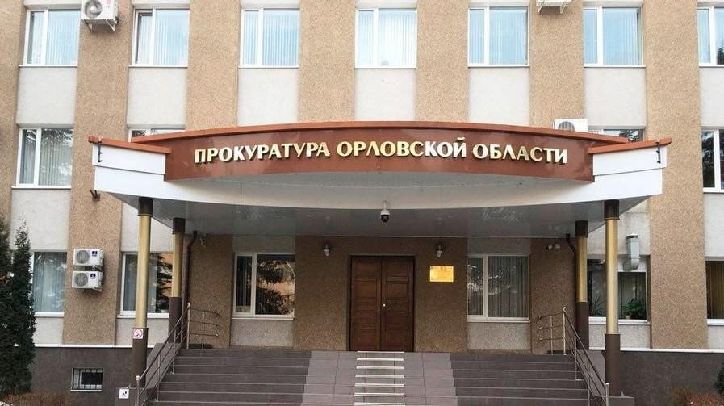
ГЕНЕРАЛЬНАЯ ПРОКУРАТУРА РОССИЙСКОЙ ФЕДЕРАЦИИ
ПРОКУРАТУРА ОРЛОВСКОЙ ОБЛАСТИ
ОБ ОТВЕТСВЕННОСТИ ЗА КОРРУПЦИОННЫЕ ПРЕСТУПЛЕНИЯ
Памятка
2025

Slide 2
1
КОРРУПЦИЯ – злоупотребление служебным положением, дача
взятки, получение взятки, злоупотребление
полномочиями, использование
коммерческий подкуп либо иное незаконное физическим лицом своего
должностного положения вопреки
законным интересам общества и государства в целях получения выгоды в виде денег, ценностей, иного имущества или услуг имущественного характера, иных имущественных прав для себя или для третьих лиц либо незаконное предоставление такой выгоды указанному лицу другими физическими лицами, а также совершение указанных деяний от имени или в интересах юридического лица (статья 1 Федерального закона от 25.12.2008 N 273-ФЗ "О противодействии коррупции").
Комплекс мероприятий, проводимых федеральными органами государственной власти, органами государственной власти субъектов Российской Федерации, органами местного самоуправления, институтами гражданского общества, организациями и физическими лицами в пределах их полномочий, направлен на противодействие коррупции.
Для этих целей для граждан, должностных лиц органов власти и организаций установлены определенные ограничения, запреты, предписания, введены меры уголовной, административной и дисциплинарной ответственности за их несоблюдение.

Slide 3
2
Уголовным кодексом Российской Федерации установлена ответственность за:
получение взятки;
дачу взятки;
посредничество во взяточничестве;
мелкое взяточничество, то есть получение, дача взятки лично или через посредника в размере, не превышающем 10 тыс. рублей;
коммерческий подкуп;
посредничество в коммерческом подкупе;
мелкий коммерческий подкуп в размере, не превышающем 10 тыс. рублей.
Взятка – это получение должностным лицом или через посредника материальных ценностей (в виде денег, ценных бумаг, иного имущества, оказания ему услуг имущественного характера, предоставления иных имущественных прав) за совершение действий (бездействие) в пользу взяткодателя или представляемых им лиц, если такие действия (бездействие) входят в служебные полномочия должностного лица, либо если оно в силу должностного положения может способствовать таким действиям (бездействию), а равно за общее покровительство или попустительство по службе.
Получение взятки влечет уголовную ответственность, предусмотренную статьёй 290 УК РФ, за которое установлено максимальное наказание в виде лишения свободы на срок до пятнадцати лет со штрафом до семидесятикратной суммы взятки или без такового и с лишением права занимать определенные должности или заниматься определенной деятельностью на срок до пятнадцати лет или без такового.

Slide 4
3
Дача взятки влечет уголовную ответственность, предусмотренную статьёй 291 УК РФ, за которое установлено максимальное наказание в виде лишения свободы на срок до пятнадцати лет со штрафом в размере до семидесятикратной суммы взятки или без такового и с лишением права занимать определенные должности или заниматься определенной деятельностью на срок до десяти лет или без такового.
Посредничеством во взяточничестве является непосредственная передача взятки по поручению взяткодателя или взяткополучателя либо иное способствование взяткодателю и (или) взяткополучателю в достижении либо реализации соглашения между ними о получении и даче взятки свыше двадцати пяти тысяч рублей.
Уголовно наказуемым деянием является обещание или предложение посредничества во взяточничестве.
Ответственность за посредничество во взяточничестве предусмотрена санкцией статьи 291.1 УК РФ в соответствии с которой наказание может
быть назначено вплоть до двенадцати лет лишения свободы со штрафом в
размере до семидесятикратной суммы взятки или без такового и с лишением права занимать определенные должности или заниматься определенной деятельностью на срок до семи лет или без такового.

Slide 5
4
Мелким взяточничеством является получение взятки, дача взятки лично или через посредника в размере, не превышающем десяти тысяч рублей.
За это деяние санкция статьи 291.2 УК РФ предусматривает максимальное наказание в виде ЛИШЕНИЯ СВОБОДЫ на срок до 3 лет.
Коммерческий подкуп - это незаконная передача лицу, выполняющему управленческие функции в коммерческой или иной
организации, денег, ценных
бумаг, иного услуг
имущества, а также
незаконные оказание ему
имущественного
характера,
предоставление иных имущественных прав (в том числе когда по указанию такого лица имущество передается, или услуги имущественного характера оказываются, или имущественные права предоставляются иному физическому или юридическому лицу) за совершение действий (бездействие) в интересах дающего или иных лиц, если указанные действия (бездействие) входят в служебные полномочия такого лица либо если оно в силу своего служебного положения может способствовать указанным действиям (бездействию).
Получение коммерческого подкупа влечет в соответствии со статьёй 204 УК РФ уголовное наказание вплоть до пятнадцати лет лишения свободы со штрафом в размере до семидесятикратной суммы взятки или без такового и с лишением права занимать определенные должности или заниматься определенной деятельностью на срок до десяти лет или без такового.

Slide 6
5
Посредничество в коммерческом подкупе на сумму от двадцати пяти тысяч рублей, то есть непосредственная передача предмета коммерческого подкупа (незаконного вознаграждения) по поручению
лица, передающего предмет коммерческого подкупа, или лица,
иное
получающего предмет коммерческого подкупа, либо
способствование этим лицам в достижении или реализации
соглашения между ними
о передаче и получении предмета образует состав преступления
коммерческого подкупа
предусмотренного статьёй 204.1 УК РФ, ответственность за которое предусмотрена вплоть до семи лет лишения свободы со штрафом в размере до сорокакратной суммы коммерческого подкупа или без такового и с лишением права занимать определенные должности или заниматься определенной деятельностью на срок до шести лет или без такового.
Уголовно наказуемым деянием является также обещание или предложение посредничества в коммерческом подкупе.
Коммерческий подкуп является мелким, если его сумма не превышает десять тысяч рублей.
За это деяние санкция статьи 204.2 УК РФ предусматривает максимальное наказание в виде ЛИШЕНИЯ СВОБОДЫ на срок до 1 года.

Slide 7
6
О случаях противоправных, коррупционных действий (бездействий) следует сообщать в органы внутренних дел, федеральной службы безопасности, следственные органы Следственного комитета России либо органы прокуратуры.
СООБЩАЙТЕ
О ФАКТАХ КОРРУПЦИИ
Почтовый адрес:
ул. Красноармейская, 17а, г. Орел, 302040
факс (84862) 76-09-23
телетайп: 148129 ZAKON
Электронный адрес: orlobl@57.mailop.ru

